Slide 1
Projet Data Engineer « Etude de marché (de la data) en France »
HOANG Minh-Ha

Slide 2



1. Introduction
Objectif : étude de marché en France Métropolitaine (notamment pour les métiers DE-DA-DS)
Source (unique) : API France Travail (+ data gouv & insee pour les données de localisation)
Si autres sources, détection des doublons d’offres d’emploi impossible (donc merge impossible)
Énormément d’attributs (~60), encore plus avec transformations :
avant chargement données en base (Python, lib geopy…)
après chargement données en base (SQL)

Slide 3
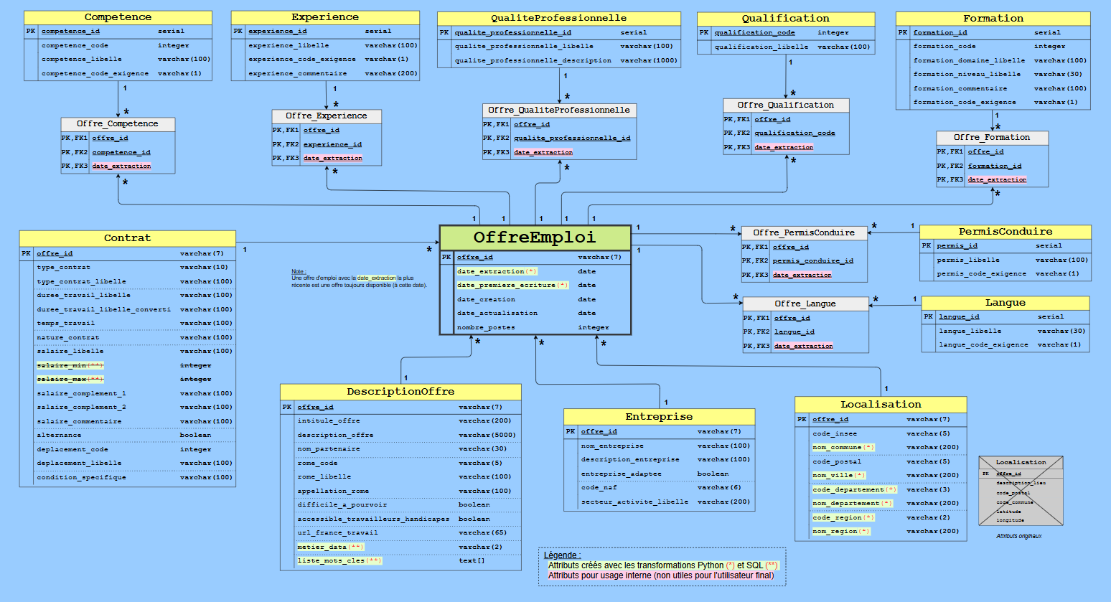
2. Diagramme UML

Slide 4
3. Environnement
Windows 11 + WSL2 (Ubuntu 22.04) + Docker CE (pas Docker Desktop car problème pour faire fonctionner le conteneur cAdvisor)
SGBD : Postgres
FastAPI
Orchestration de tâches : Airflow 3.0

Slide 5
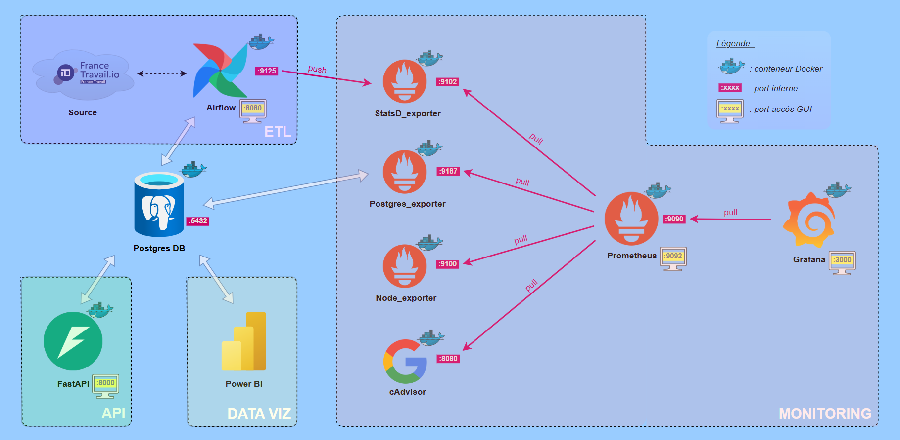
4. Architecture

Slide 6

5. ETL avec Airflow

Slide 7
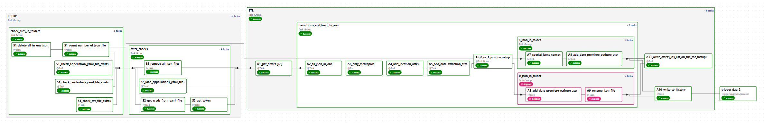
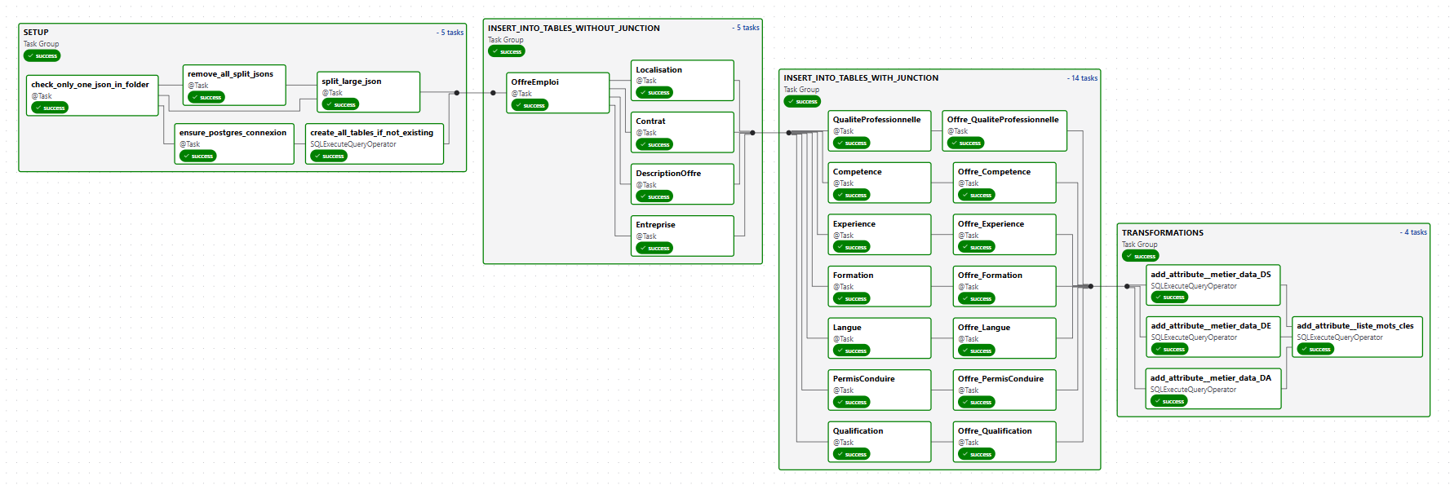
5. ETL avec Airflow
DAG 1
DAG 2

Slide 8
6. Création d’une API avec FastAPI

Slide 9
7. Data Viz avec Power BI (démo)

Slide 10
8. Monitoring avec Prometheus/Grafana (démo)

Slide 11
9. Conclusion
Projet concret avec applications
Axes d’amélioration :
Alert Manager
Github Actions
Pytest
Dbt
Merci à Antoine Fradin
Questions ?

